Slide 1
Winfo I: Anwendungssysteme
JProf. Dr. Gunnar Stevens
Human Computer Interaction University of Siegen
gunnar.stevens@uni-siegen.de

Slide 2
Leitfragen
Wie können Anwendungssysteme kategorisiert werden?
In welchen Bereichen eines Unternehmens werden Anwendungssysteme eingesetzt?

Slide 3
Ideen?
Kategorien
Einsatzorte
Bereiche im Unternehmen
Untergrenzen
Technische Inrafstruktur/Aufbau
Text durch Klicken hinzufügen

Slide 4
Agenda
Organisationen
Aufbauorganisation
Ablauforganisation
Prozess- und Netzwerkorganisation
Anwendungssysteme
Klassifikation nach Funktionsbereichen und Zielgruppen
Klassifikation nach Wertschöpfungskette
Klassifikation nach Herstellungsart
Von der Anwendung zur Technik

Slide 5
Organisations- theoretischer Ansatz

Slide 6
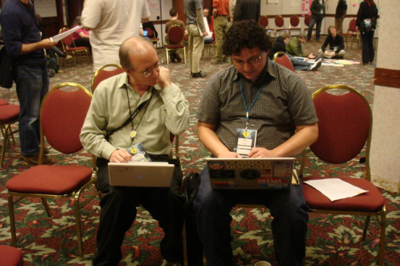
Organisation
Gestalterische Perspektive
Das Unternehmen wird organisiert
Tätigkeit des Gestaltens steht dabei im Vordergrund.
Struktur orientierte Perspektive
Das Unternehmen hat eine (bewusst geschaffene) Organisation (Aufbau- und Ablauforganisation)
Organisation besitzt eine Ordnungsfunktion und dient als Instrument zum Erreichen der Unternehmensziele.
Verhaltensorientierte Perspektive
Das Unternehmen ist eine Organisation.
Organisation ist ein Geflecht von Handlungen, Ressourcen und Motivationen, die sich im Laufe der Zeit herausgebildet haben.
(siehe auch: Rolf, 1998, 67ff; Schoder et al. 2010, 82 ff.)
Neben den formalen Strukturen (z.B. Berichtswege, Stellenbeschreibung) einer Organisation bilden sich in der betrieblichen Praxis auch informale Strukturen heraus.
Diese existieren neben (komplementär) und/oder ersetzen (substituierend) formale Regelungen.
Ursachen: Situiertheit menschlichen Handelns, bei der formale Regelungen als Ressourcen der vorhandenen Aufgaben dienen.

Slide 7
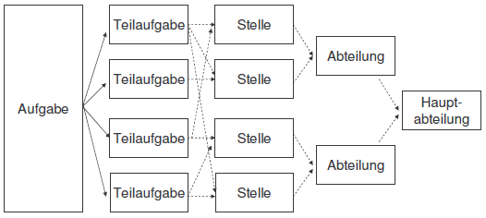
Aufbauorganisation (Kosiol, 1973 nach Rolf, 1998)
Die Aufbauorganisation stellt die Struktur von Unternehmen dar
Gliederung des Unternehmens in aufgabenteilige Einheiten
Regelt deren Koordination untereinander
Analyse-Synthese Konzept
Zerlegung in atomare Teilaufgaben
Verrichtungsprinzip
Objektprinzip
Zusammenpacken von Stellen
Prinzip des Analyse-Synthese Konzepts
Beispiel für eine Verrichtungsorganisation
Beispiel für eine Objektorganisation

Slide 8
Beispiel: Stab-Linien-Organisation

Slide 9
Beispiel: Matrixorganisation
Projekt A
Projekt B

Slide 10
Tätigkeitsgruppen / -merkmale*
Führungs- tätigkeiten
Aufbau von Kommunikationsbeziehungen
Aufnahme und Verbreitung von Informationen
Problemlösung und Entscheidungsfindung bei Unsicherheit
Fach- tätigkeiten
Fachwissen für Ausführung und Tätigkeit in besonderem Maße erforderlich
Tendenziell schlecht strukturierten Arbeit
Sachbearbeitungs- tätigkeiten
Ausführung von Tätigkeiten für die weniger Fachwissen notwendig
Tendenziell stark strukturierte Routinetätigkeiten
Unterstützungs- tätigkeiten
Unterstützung der anderen Gruppen bezüglich der
Informationsbearbeitung
Übertragung (Informationsträger Transport)
Speicherung
Leitung u. Motivation von Mitarbeitern
weitgehende Selbstorganisation und Entwicklung von Eigeninitiative
wiederkehrende vorgangs- oder ereignisorientierte Tätigkeiten
* nach: Szyperski, N.: Analyse der Merkmale und Formen der Büroarbeit, in: Bürowirtschaftliche Forschung. Hrsg. von E. Kosiol, Berlin 1961, S. 75-131

Slide 11
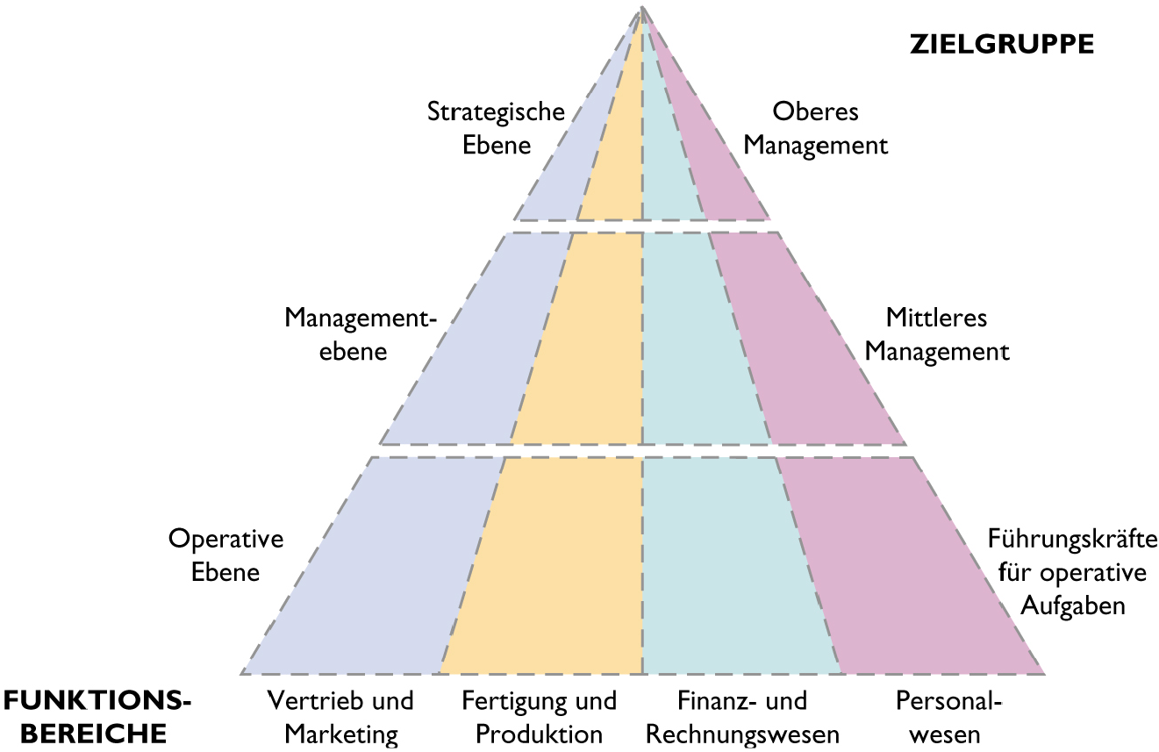
Unterteilung nach Bereichen und Management-Ebenen
Quelle: Laudon et al. 2010, 433

Slide 12
Ablauforganisation
Kosiol, 1962: Ein Prozess/Ablauf ist eine Ordnung von Ereignissen mit der Zeit als Ordnungskriterium.
Kosiol, 1973: Eine Ablauforganisation ist die zeitlich-räumliche Strukturierung der zur Aufgabenerfüllung erforderlichen Arbeitsprozesse.
Hammer/Champy, 1995 (Business Engineering, Campus):
Ein Prozess ist ein Bündel von Aktivitäten zur Aufgabenerledigung.
Eine Prozesskette ist eine Aneinanderreihung von Prozessen. Teilprozesse werden als Subprozesse bezeichnet.
Beispiel einer Ablaufanalyse durch schrittweise Verfeinern

Slide 13
Ablauforganisation
Ziele
Vorhandene Kapazitäten optimal nutzen
Bearbeitungszeiten minimieren
Bearbeitungs- und Durchlaufkosten minimieren
Arbeitsplätze human gestalten
Aufgaben
Zuordnung des Arbeitsinhaltes
Bestimmung der Arbeitszeit
Zeitfolge der einzelnen Teilaufgaben
Zeitdauer der einzelnen Teilaufgaben
Festlegung des Anfangs- und Endzeitpunkt
Räumliche Anordnung um kurze Transportwege
Arbeitszuordnung
Einzel-/ Gruppen bzw. Rollenzuordnung

Slide 14
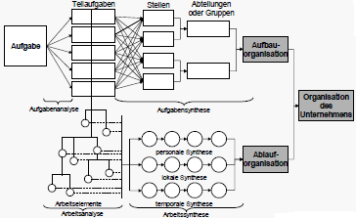
Zusammenhang Aufgaben und Ablauforganisation

Slide 15
Prozessorientierte Organisation
Die prozessorientierte Entwicklung in der Organisations-lehre ist bestimmt durch:
Konzentration auf Hauptaufgaben (Kernprozesse)
dynamisches Prozessdenken vs. statisches Problemlösen
Organisationsverbesserung (kontinuierlich) vs. Lösung umfassender Aufgaben
Interner/ externer Lieferant
messbare
Input-Leistung
Ressourcen
Wertschöpfung
Interner/ externer Kunde
messbare
Output-Leistung
Grundmuster eines Geschäftsprozess

Slide 16
Entwicklung prozessorientierter Ansätze
Ausrichtung
CRM, SCM
Customer
Relationship & Supply Chain
Management
Beziehungen
nach außen
Prozeßmanagement
Eigene
Organisation
BPR
Business
Process Re-
engineering
TQM
Total Quality
Management
Optimierung
spezieller
Funktionen
Zeitverlauf
80er
90er
00er

Slide 17
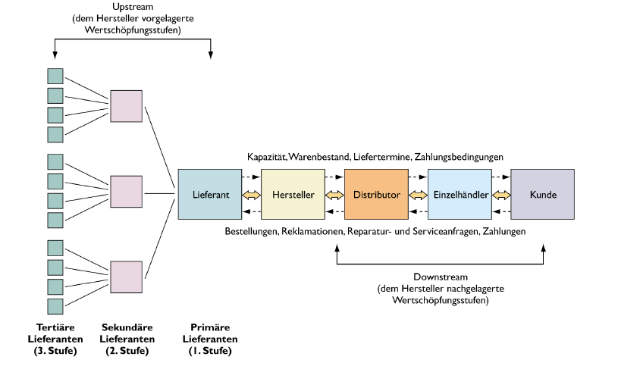
Organisationsübergreifende Wertschöpfungskette

Slide 18
Unternehmung als Teil der Wertschöpfung
Verwaltung und Management
Unterstützende Aktivitäten
Personalwesen
IT Management
Wert- schöpfung des Unternehmens
Beschaffung & Ressourcen Management
Eingangs-logistik
Fertigung
Vertrieb
Kundenservice
Distributions
logistik
Primäre
Aktivitäten
Lieferanten der Lieferanten
Lieferanten
Unternehmen
Distributoren
Endkunden

Slide 19
Klassifikation von Anwendungssystemen

Slide 20
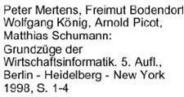
Kategorien nach Mertens et al.
Administrationssysteme
Dienen der Rationalisierung vorhandener Abläufe, z.B. Führung von Kundenkonten in einer Bank, Buchung von Ein- und Auszahlungen, etc.
Dispositionssysteme
Zielen auf verbesserte Entscheidungen, z.B. Tourenplanung in einem Speditionsbetrieb
Adiminstrations- und Disositionssysteme Rationalisierung, Effizienz, Ressourcenschonung

Slide 21
Kategorien nach Mertens et al.
Planungssysteme
unterstützen den Planungsprozess auf der betrieblichen Führung, z.B. Absatzplanung eines neuen Kfz-Modells
Kontrollsysteme
Zeigen auf, wo spezielle Analysen und Abhilfe-Maßnahmen notwendig sind, z.B. Kontrolle des Risikoportfolios in einer Versicherung
Planungs- und Kontrollsysteme Zielsichere Planung und Kontrolle
Administrations- und Dispositionssysteme Rationalisierung, Effizienz, Ressourcenschonung

Slide 22
Kategorien nach Stahlknecht & Hasenkamp
Einteilung betrieblicher Anwendungssysteme nach dem Verwendungszweck (Quelle: Stahlknecht und Hasenkamp, 2010, 327)

Slide 23
Beispiel: operative Systeme
Anwendungsgebiete betrieblicher Administrations- und Dispositionssysteme (Quelle: Stahlknecht und Hasenkamp, 2010, 329)

Slide 24
Beispiel: Führungssysteme
Kontrollsystem (Plan-/Istvergleich) (Quelle: Stahlknecht und Hasenkamp, 2010, 386)

Slide 25
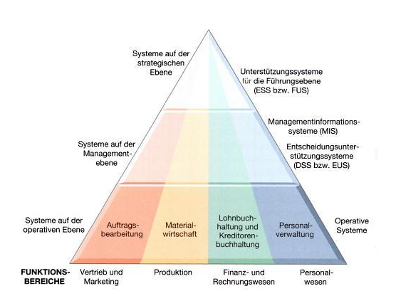
Kategorien nach Schoder et al.
Vier Hauptarten von Anwendungssystemen
Führungsunterstützungssystem (FUS oder ExecutiveSupport System, ESS)
strategische Ebene
Managementinformationssystem (MIS)
Managementebene
Entscheidungsunterstützungssystem (EUS oder DecisionSupport System, DSS)
Managementebene
Operative Systeme (TransactionProcessingSystems)
operative Ebene
Quelle: Schoder et al., 2010, 468

Slide 26
Operative Systeme
Anwendungssysteme, die alle täglichen, für den Geschäftsbetrieb notwendigen Routinetransaktionen ausführen und aufzeichnen.
Sie werden auf der operativen Ebene eines Unternehmens eingesetzt.
Der Ausfall operativer Systeme führt dazu, dass zentrale Geschäftsaktivitäten zum Erliegen kommen.

Slide 27
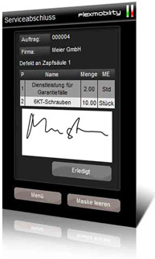
Operative Systeme
Beispiele
Kassensystem im Supermarkt, Geldautomatensoftware
Lagerverwaltungssoftware, Arbeitszeiterfassungssystem
Informationseingabe
Transaktionen, Ereignisse
Aufbereitung, Sortieren
Listen erstellen, Zusammenführen
Aktualisieren
Informationsausgabe
Detaillierte Berichte
Listen, Übersichten
Benutzer
Mitarbeiter der operativen Ebene
Gruppenleiter

Slide 28
Management Information System (MIS)
Systeme auf der Managementebene eines Unternehmens, die zur Bereitstellung von Standardübersichts-berichten, sowie Berichten über Abweichungen der Planung, Kontrolle und Entscheidungsfindung dienen.

Slide 29
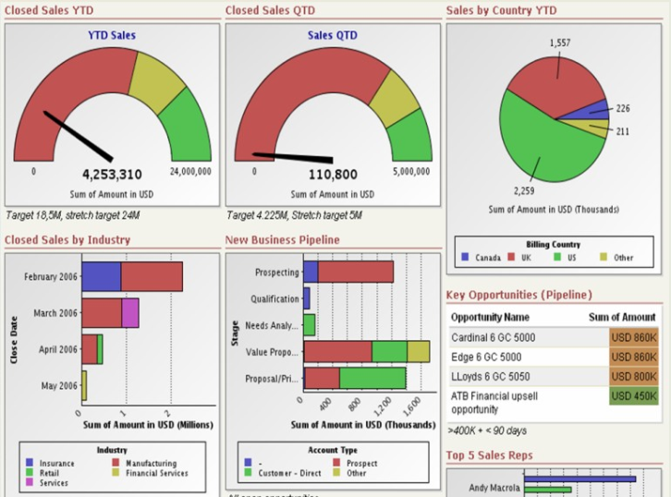
Management Information System (MIS)
Informationseingabe
Zusammenfassende Transaktionsdaten
Einfache Modelle
Aufbereitung
Standardberichte
Einfache Modelle
Einfache Analysen
Informationsausgabe
Zusammenfassungen
Berichte über Ausnahmefälle
Benutzer
Mittleres Management

Slide 30
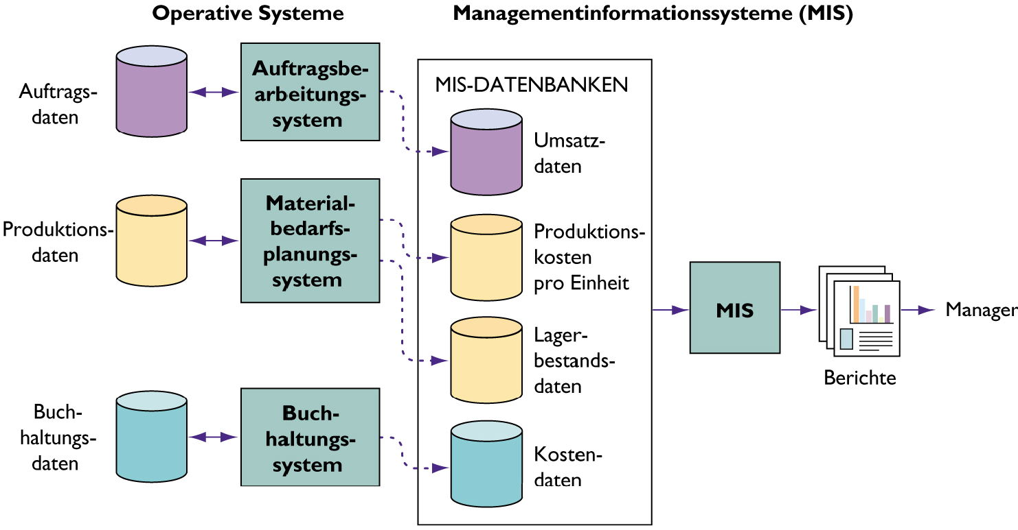
Quelle: Laudon et al. 2010, 438
Horizontale Integration: Zusammenspiel von MIS und operativen Systemen

Slide 31
Beispiel eines durch Informationsverdichtung erzeugten Berichts
Quelle: Laudon et al., 2010, 439

Slide 32
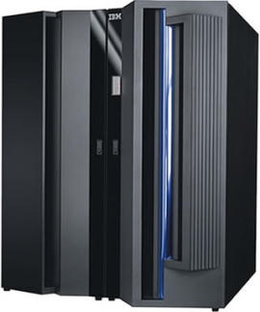
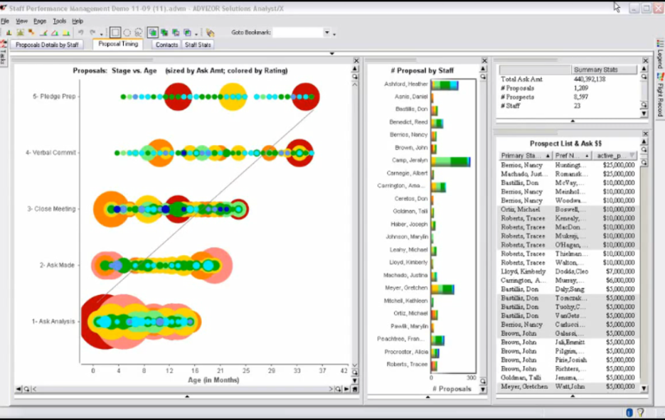
Entscheidungsunterstützungssysteme (EUS bzw. DSS)
Anwendungssysteme, die analytische Modelle und Datenanalysewerkzeuge bereitstellen, um schwach strukturierte Entscheidungs-findungsprozesse zu unterstützen.
Entscheidungsproblematiken
Welche Routen sollen meine LKWs fahren?
Welchen Preise soll ich für meine Produkte verlangen?
…

Slide 33
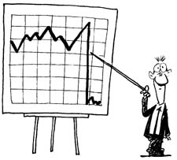
Entscheidungsunterstützungssysteme (EUS bzw. DSS)
Informationseingabe
Daten aus operativen Systemen und externen Informationsquellen
Aufbereitung
Daten-gestützte EUS
OLAP (Drill-Down / Roll-Up)
Data-Mining
Model-gestützte EUS
Simulation ( Was-wäre-wenn Fragen)
Mathematische Optimierung
Informationsausgabe
Spezialberichte, Simulationen
Antworten auf Abfragen
Benutzer
Fachexperten, Management
Archivierung von Transaktionsdaten
Aufdecken von Mustern und Beziehungen
Datenanalysen zur Entscheidungs- unterstützung
Datenbanken
Data Warehouse
Business Intelligence

Slide 34
Beispiel
Anwendungskontext: Außendienst-mitarbeiter stellen aufgrund lang-jähriger Erfahrungen ein „gewinn-optimales Sortiment“ zusammen.
Problem: Durch ca. 15.000 Artikel in über 8.000 Verkaufsstellen ist die Auswahl des optimalen Sortiments komplex und zeitaufwendig.
Lösung: Mathematisches Optimier-ungsmodell, mit dem für jede Filiale unter Einbeziehung aller Restrikt-ionen, Regeln und Basisdaten ein rohertragmaximales Sortiment bestimmt wird.
(Quelle: Bizer, 2008)

Slide 35
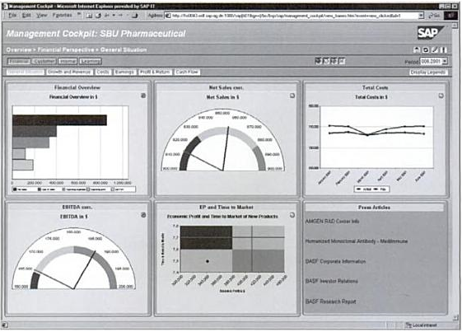
Unterstützungssysteme für die Führungsebene (ESS bzw. FUS)
Systeme auf der strategischen Ebene des Unternehmens, die die unstrukturierte Entscheidungsfindung unterstützen.
Insbesondere durch erweiterte Grafik- und Kommunikationsfunktionen.
Darstellung wichtiger Kennzahlen im SAP Manager Cockpit

Slide 36
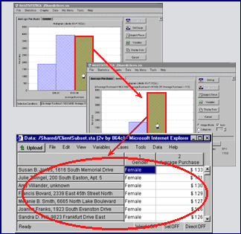
ESS bzw. FUS
Informationseingabe
Aggregierte Daten aus externen und internen Quellen
Aufbereitung
Grafiken
Simulationen
Interaktive Bearbeitung
Informationsausgabe
Vorhersagen
Antworten auf Abfragen
Benutzer
Top-Management
Drill-Down aggregierter Geschäftsdaten

Slide 37
Abhängigkeiten zwischen den Anwendungsklassen
Die verschiedenen Arten von Anwendungssystemen eines Unternehmens weisen Abhängigkeiten untereinander auf.
Operative Systeme sind die Hauptproduzenten von Informationen, die von anderen Systemen benötigt werden, die wiederum Informationen für andere Systeme gewinnen.
Diese verschiedenen Arten von Anwendungssystemen sind in den meisten Unternehmen unterschiedlich stark miteinander verknüpft.
ESS bzw. FUS
DSS bzw. EUS
Operative Systeme
MIS
Quelle: Laudon et al. 2010, 474

Slide 38
Anwendungssysteme aus funktionaler Sicht
Unterstützung einzelner betriebliche Funktionen
Wie
Vertrieb,
Fertigung
Finanzwesen
Personalwesen
Quelle: Schoder et al., 2010, 435

Slide 39
Bereichsübergreifende Systeme
Anwendungssysteme können auch mehrere
Geschäftsfunktionen
Organisationsebenen
sowie externe Geschäftspartner und
Kunden
umfassen
Quelle: Schoder et al., 2010, 435

Slide 40
Vertikale Integration: SCM Systeme
SCM Systeme (Lieferketten-managementsysteme) sind Anwendungssysteme, die den Informationsaustausch zwischen einem Unternehmen und seinen Lieferanten und Kunden automatisieren.
Ziel ist es Planung, Beschaffung, Fertigung und Vertrieb von Produkten und Dienstleistungen zu optimieren

Slide 41
Costumer Relationship Mangement (CRM) Systeme
CRM sind Anwendungs-systeme, die sämtliche Interaktionen der Unternehmung mit Kunden verfolgen und analysieren
Ziel ist es Umsatz, Rentabilität, Kundenzufriedenheit und Kundenbindung zu optimieren.

Slide 42
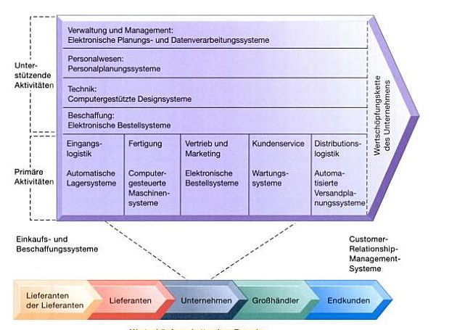
Einordnung von Anwendungssystemen entlang der Wertschöpfung und Aktivitätstypen
Quelle: Schoder et al., 2010, 116

Slide 43
Individual versus Standard
Klassifikation je nachdem, ob ein Anwendungssystem für
Speziellen Kontext oder
Ein allgemeinen Markt entwickelt wurde
sd&m: Spezialist für Individualsoftware
SAP: Spezialist für Standardsoftware

Slide 44
Betriebliche Standardsoftware
Definition
Software für allgemeine, unternehmensneutrale Funktionen und Problemstellungen.
Beispiele
Buchführungssoftware
Microsoft Office
SAP
Vorteile
Erstellung durch spezialisierten Softwareproduzenten
Software wird professionell entwickelt und getestet.
Entwicklungskosten verteilen sich auf alle Unternehmen, die die Software einsetzen.
Herausforderungen
Auswahl der richtigen Standardsoftware und
Anpassung der Software an die Bedürfnisse des Unternehmens (manchmal auch umgekehrt).

Slide 45
Individualsoftware
Software, die für ein einzelnes Unternehmen entwickelt wurde, um spezielle Anforderungen zu realisieren.
Erstellung durch IT-Abteilung des Unternehmens oder externe Dienstleister
Vorteile
Exakte Abdeckung der Anforderungen eines Unternehmens.
Nachteile
Durch singulären Einsatz extrem teuer
Insbesondere bei größeren, komplexeren Softwareprojekten besteht ein hohes Entwicklungsrisiko
Lange Ausreifungszeit, da es länger dauert bis alle Fälle „durchgespielt“ und alle Fehler erkannt werden

Slide 46
Trend zu Massen-individueller Standardsoftware
Gründe:
Geringeres Entwicklungsrisiko
Oft höhere Qualität/Fehlerfreiheit
Kostengünstiger langfristige Wartung und Pflege durch Softwareanbieter (Outsourcing)
Trotz des Trends zur Standardsoftware gibt es nur wenige Unternehmen, die nur Standardsoftware einsetzen.
Gründe:
Strategische Vorteile durch Abgrenzung von der Konkurrenz
Software-Altlasten

Slide 47
Von der Anwendung zur Technik

Slide 48
Online Musikdienst
Unternehmen
Internet
Kunde

Slide 49
Kunde fordert Website an
Unternehmen
Internet
Kunde
Anfrage:
www.finetunes.de
Notes:
Der Kunde besucht die Seite finetunes.de

Slide 50
Anforderung des Kataloges vom Datenbankserver
Unternehmen
Internet
Kunde
Anfrage:
Alle Lieder von Interpret XYZ
Notes:
Der Kunde besucht die Seite finetunes.de

Slide 51
Anforderung des Kataloges vom Datenbankserver
Unternehmen
Internet
Kunde
Antwort:
Titel 1,Titel 2 …
Notes:
Der Kunde besucht die Seite finetunes.de

Slide 52
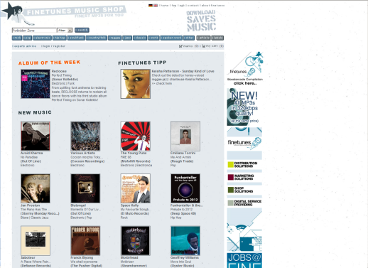
Website wird erzeugt und gesendet
Unternehmen
Internet
Kunde

Slide 53
Auswahl der Lieder
Unternehmen
Internet
Kunde
Anfrage:
Lied in Warenkorb legen

Slide 54
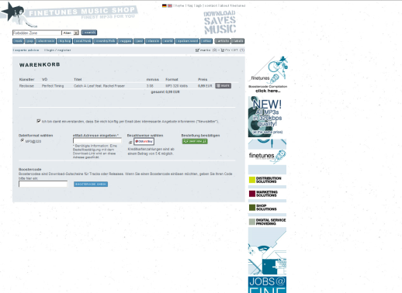
Auswahl der Lieder
Unternehmen
Internet
Kunde

Slide 55
Bezahlung per Kreditkarte
Unternehmen
Internet
Kunde
Weiterleitung
Verifizierung
Kreditkartendaten

Slide 56
Bereitstellung der Lieder
Unternehmen
Internet
Kunde

Slide 57
Downlaod
Unternehmen
Internet
Kunde
Anfrage:
Xyz.mp3

Slide 58
Download
Unternehmen
Internet
Kunde
Xyz.mp3

Slide 59
Vielen Dank für Ihre Aufmerksamkeit

